Slide 1



Segmentation de nuages de points : Développent de plugins
LEFEVRE Henry – M2 Mia parcours GICAO
SEGURET Aymeric – M2 Mia parcours GICAO

Slide 2

Introduction
Projet de M2
Présentation de fin de projet : proche de la présentation de décembre avec codage, avancement et résultats en plus

Slide 3
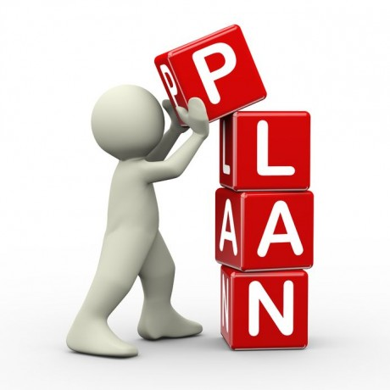
Plan
Introduction
Le Cadre
Présentation du sujet
Objectifs
Software
Méthode de détection
Organisation temporelle
Risques et problèmes rencontrés
Travail accompli et résultats
Rétrospective
Conclusion et Questions

Slide 4



Le cadre
Projet en collaboration avec l’INRIA et EDF : modélisation CAO
Responsables :
Pablo Coves - INRIA
Jean-Claude Léon - INRIA
Tuteur :
Didier Morel - Staff Statistician at BD
Etudiants:
Henry Lefèvre – M2 GICAO
Aymeric Seguret – M2 GICAO

Slide 5
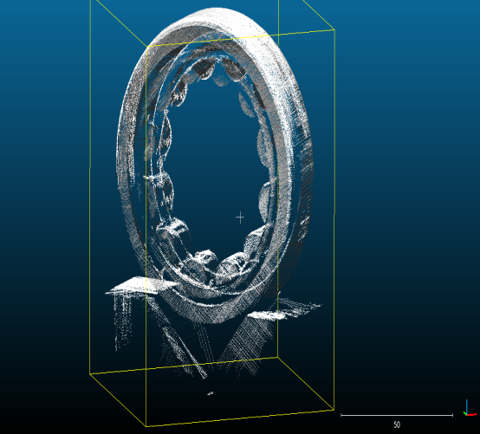
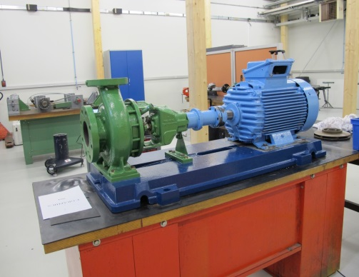
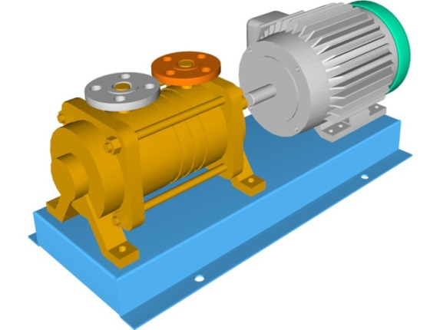
Sujet
Contribution à la reconstruction d’assemblage CAO à partir de numérisation 3D laser.
Scans manuel réalisé par EDF
Nuages de points à « nettoyer »

Slide 6
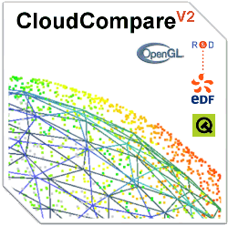
Objectifs
Objectif final : segmenter les nuages de points
Logicel : CloudCompare
Sous objectifs :
Prise en main du sujet
Mise en place de l’environnement
Prise en main du logiciel
Création des protocoles de détection
Ecriture des plugins

Slide 7
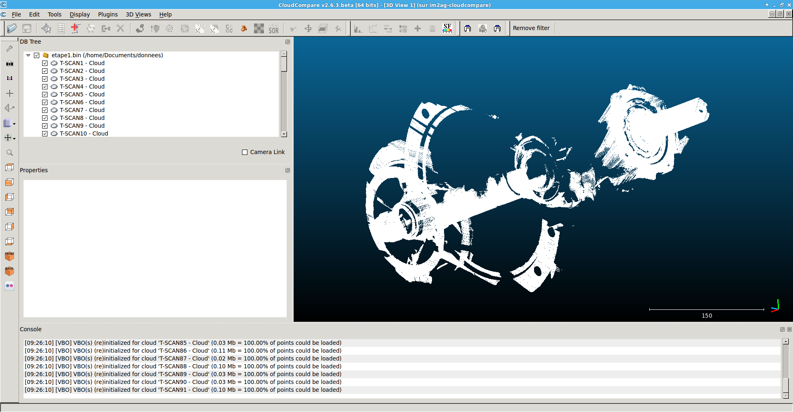
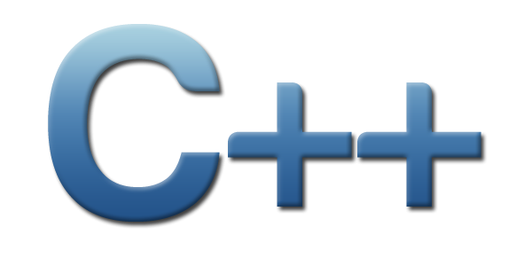
CloudCompare
CloudCompare est un logiciel d'édition et de traitement de nuages de points 3D (ainsi que de maillages surfaciques triangulaires).
Plugin

Slide 8
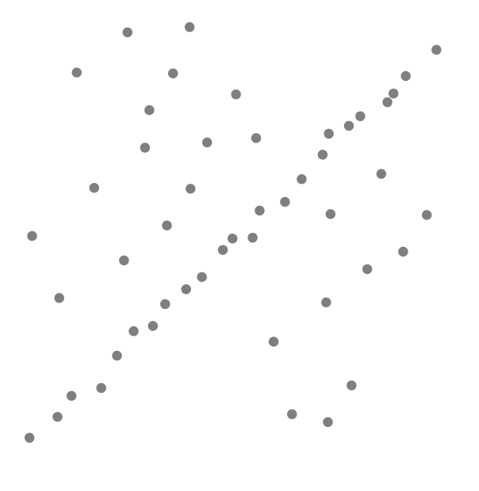
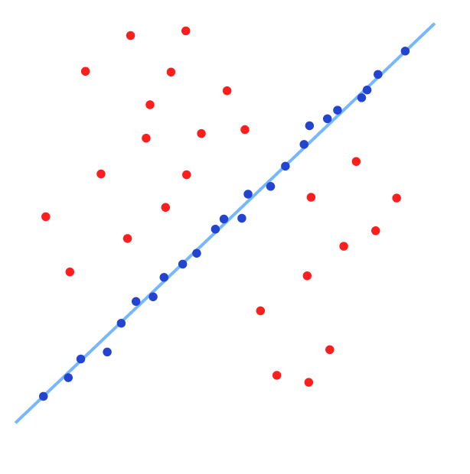
Méthode de détection (0)
Détection de plan : Algorithme du Ransac
Ajustement de droite par distance moindres carrés

Slide 9
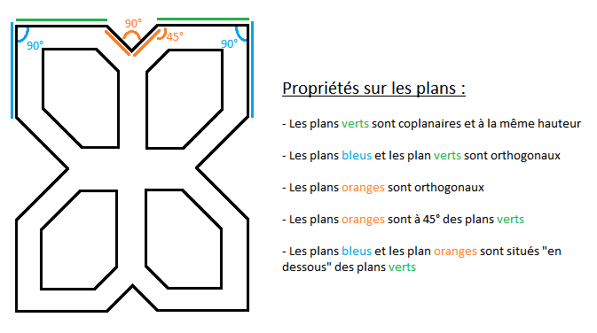
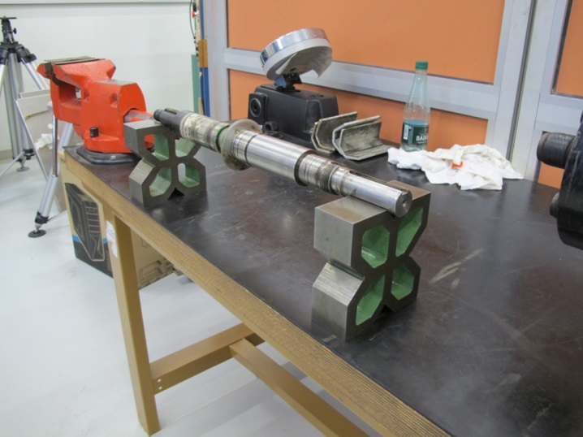
Méthode de détection (1)

Slide 10
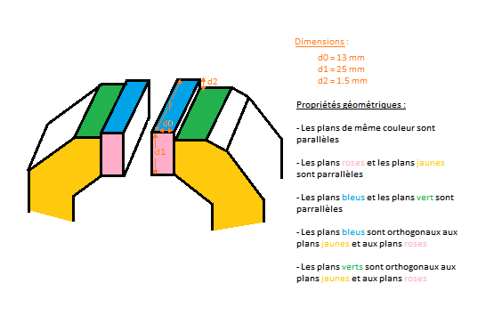
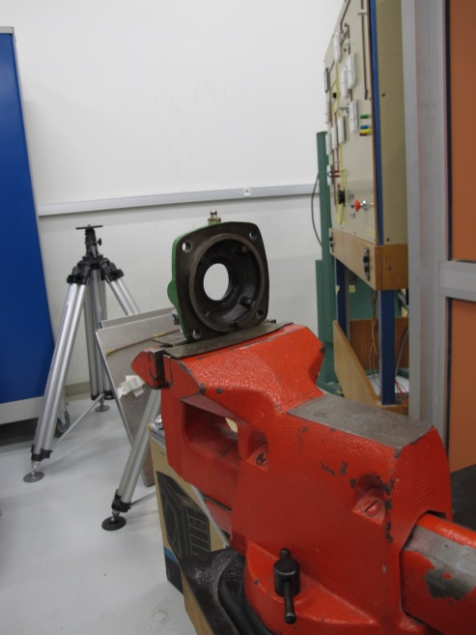
Méthode de détection (2)

Slide 11
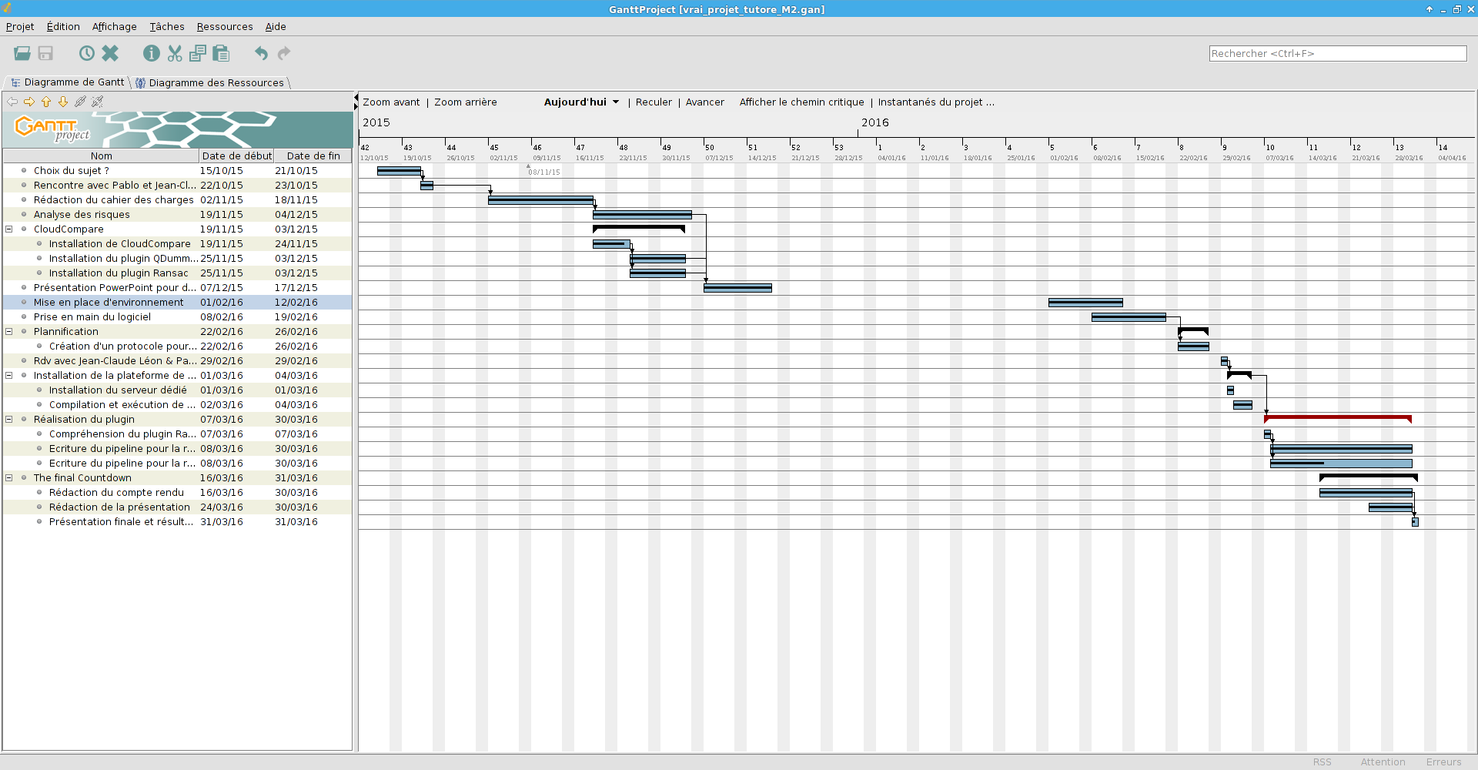
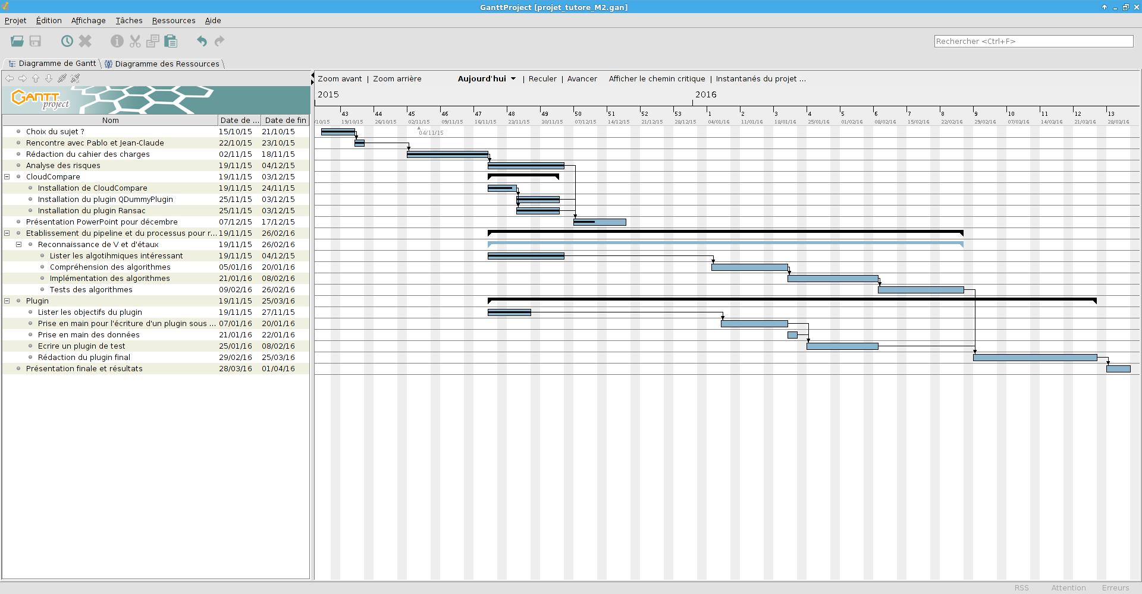
Organisation temporelle

Slide 12

Risques et problèmes rencontrés
Pas de solutions prédéfinies => Construction et mise en place d’un processus de détection détaillé plus haut
Installation et place nécessaire => Mise en place d’un serveur dédié au projet où les étudiants avaient les droits administrateurs
Surcharge de travail => adaptation du temps de travail en groupe

Slide 13
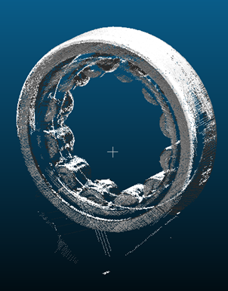
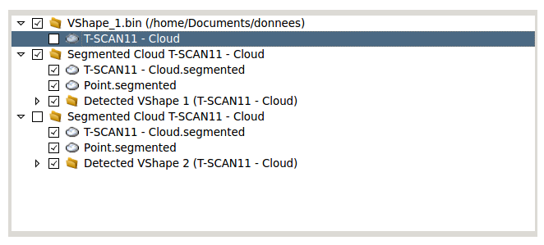
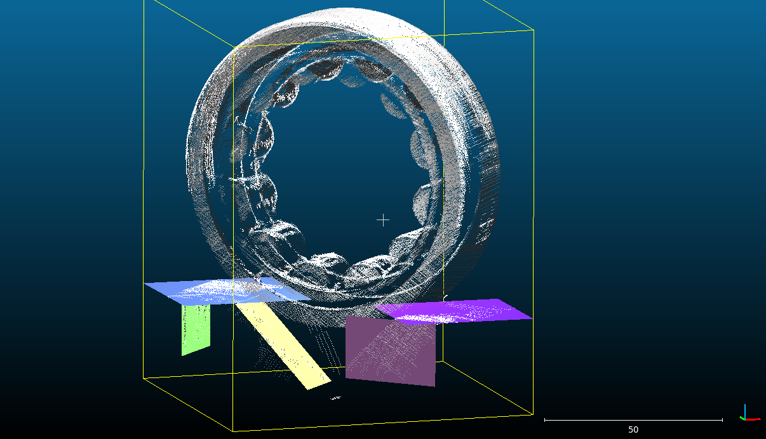
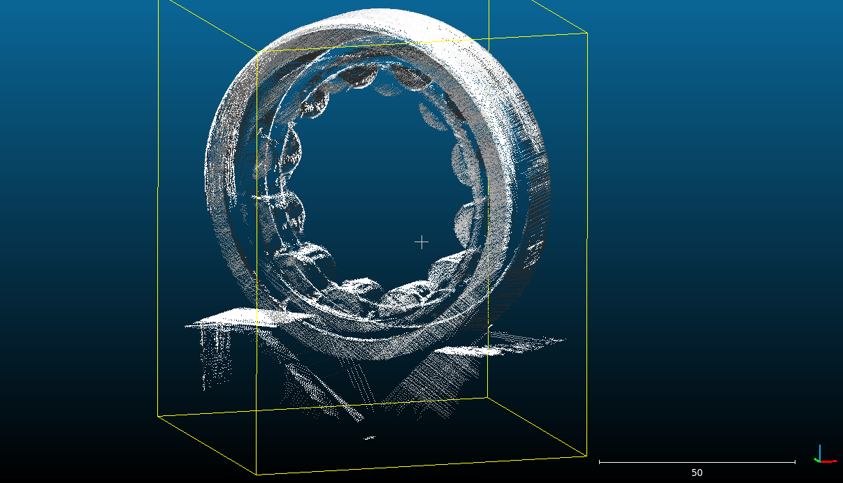


Travail accomplis et résultats (1)

Slide 14
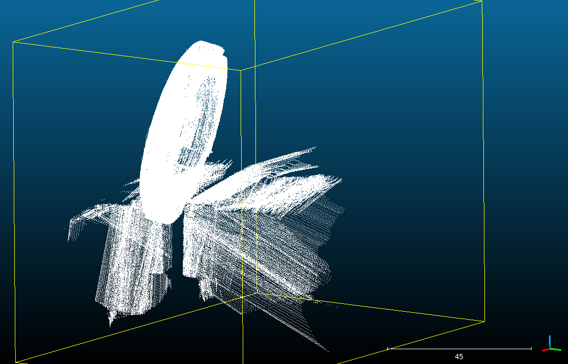
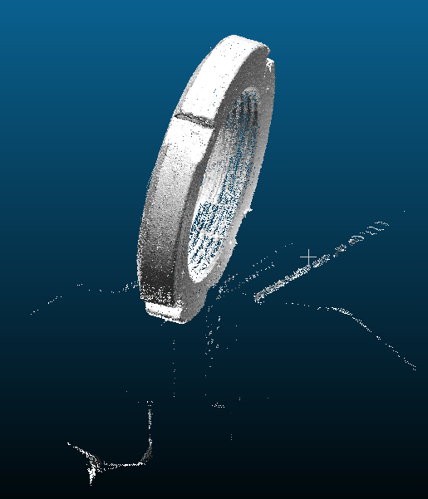
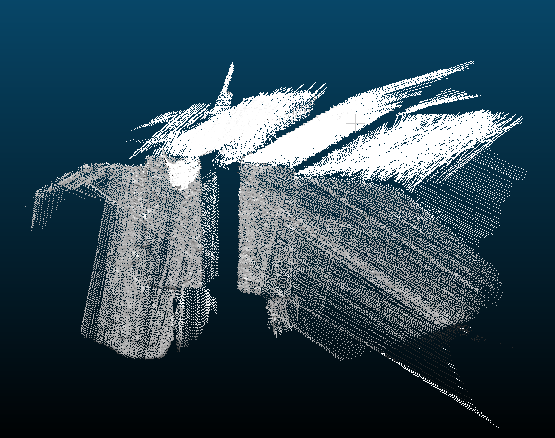
Travail accomplis et résultats (2)

Slide 15
Rétrospective
Les tenants et les aboutissants :
- plugin Vshape
- plugin Etau
Temps dédié et implication
Avec plus de temps

Slide 16

Conclusion et Questions
Plugins presque finis
Avec plus de temps ….
Apprentissage de la gestion de projet
Avez-vous des questions ?

